Slide 1
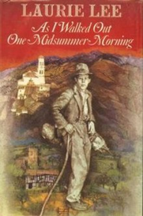
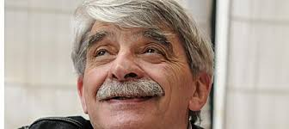
Traduit de l’anglais par Robert Pépin.
Traducteur, spécialiste de l’anglais, né en 1941. Il s’est fait une spécialité dans la traduction des œuvres de Lawrence Block (1).
Il a près de deux cents collaborations à son actif avec des éditeurs.
(1) Ecrivain américain de romans policiers)

Slide 2
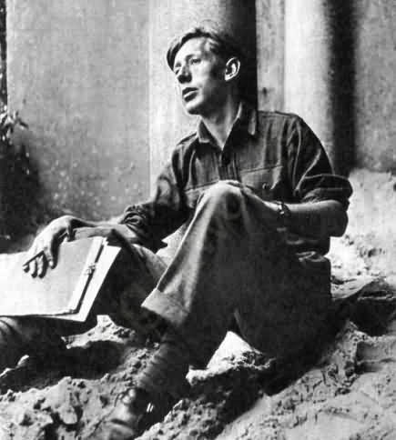
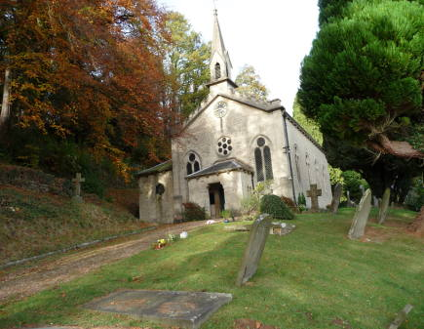
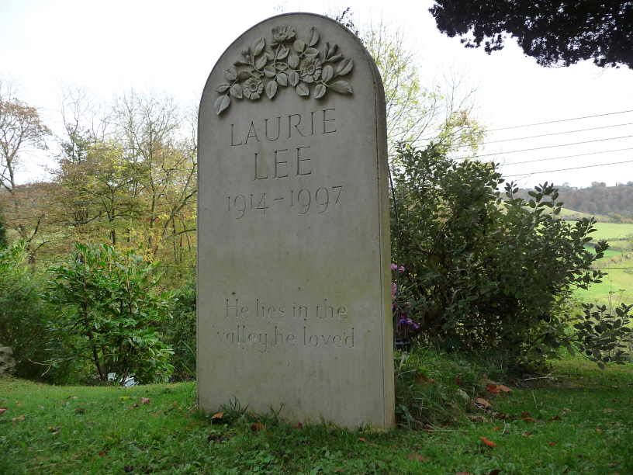
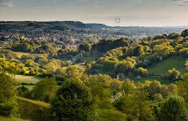
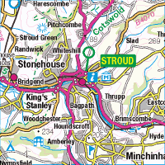
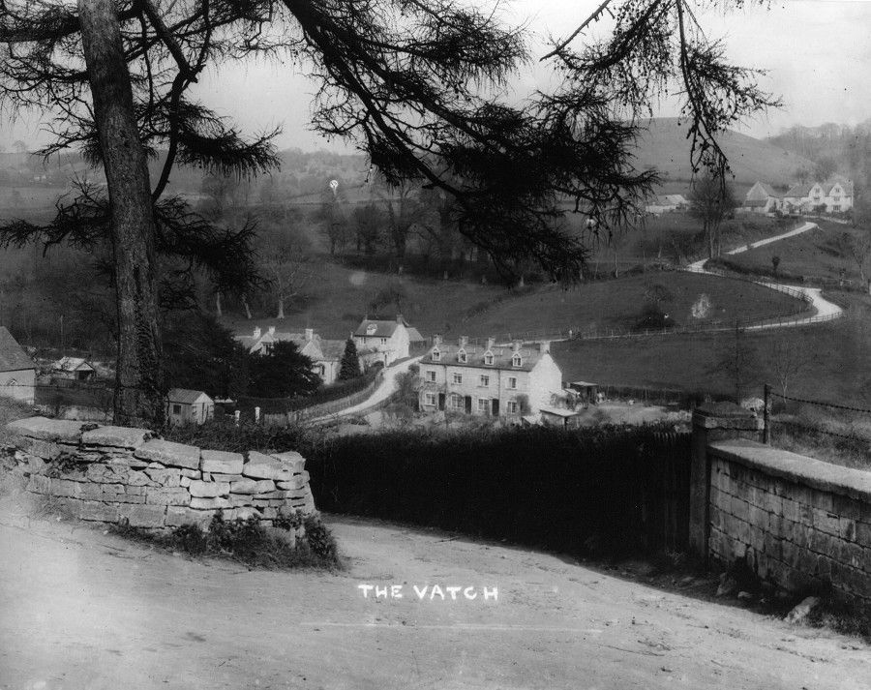
Trinity Church in the village of Slad
(Eglise citée dans le tome 1 du livre…
“Rosie ou le goût du cidre”)
Maison Natale de Laurie Lee
Vallée de Slad…
“He lies in the valley he loved“
Pierre tombale de Laurie Lee

Slide 3
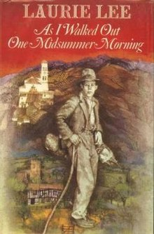
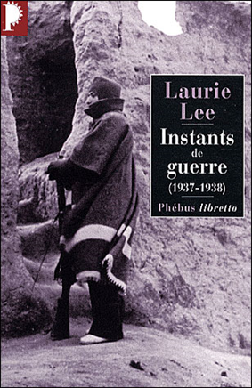
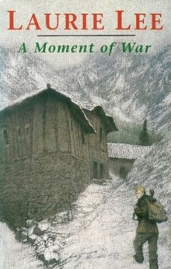
BIBLIOGRAPHIE / Ses trois œuvres littéraires les plus connues:
Son œuvre la plus connue est une trilogie autobiographique magnifique qui nous ouvre
les yeux sur toute une époque (1936…) et qui regroupe :
1 - Rosie, ou le goût du cidre (1959),
traduit en français par Patrick Reumaux …………………………………
Ce premier volume traite de sa jeunesse dans l'idyllique vallée de Slad.
Il y vit sa 1ère …«Morsure dans la pomme»… page 229 !
2 - Un beau matin d'été (1969) traduit en Français par Robert
Pépin…………………………………………………………………………
Le deuxième évoque son départ pour Londres et sa première
visite en Espagne en 1935-1936.
3 - Instants de guerre (1991), traduit en français par Laurent Langlade
Dans le troisième et dernier volume, Lee raconte son adhésion aux
Brigades internationales en décembre 1937.

Slide 4
Il a également écrit d'autres ouvrages dont :
« A Rose for Winter » (1955) ……………………………………………………................................................................................ Récit de son voyage en Andalousie, quinze ans après la guerre
d'Espagne
“ I Can't Stay Long (1975)
Dans ce volume, Laurie Lee revient sur son
enfance dans le Gloucestershire……………………………….
…«un monde à jamais perdu»…
(Ces livres n’ont pas été traduits en français)
Remarques :
- Au début de son voyage vers Londres, en 1936, une revue (Horizon) publie son premier poème…
- Une thèse intéressante sur l’œuvre de Laurie Lee a été écrite, en 1998, par Laurent Langlade > traducteur du tome 3 de la trilogie (Diapo à la fin du montage).
Dans « Rose pour l’hiver » Lee nous décrit, la fierté et la vitalité de la vie modeste espagnole, avec une acuité, un zeste et un humour indéfectibles.
L’ Andalousie est pour lui une passion.
Quinze ans après sa première visite, Laurie Lee y est revenu. Il a trouvé un pays brisé par la guerre civile, mais les totems de l'Espagne indestructible survivent ; le Christ à l'agonie, le cri palpitant du flamenco…

Slide 5
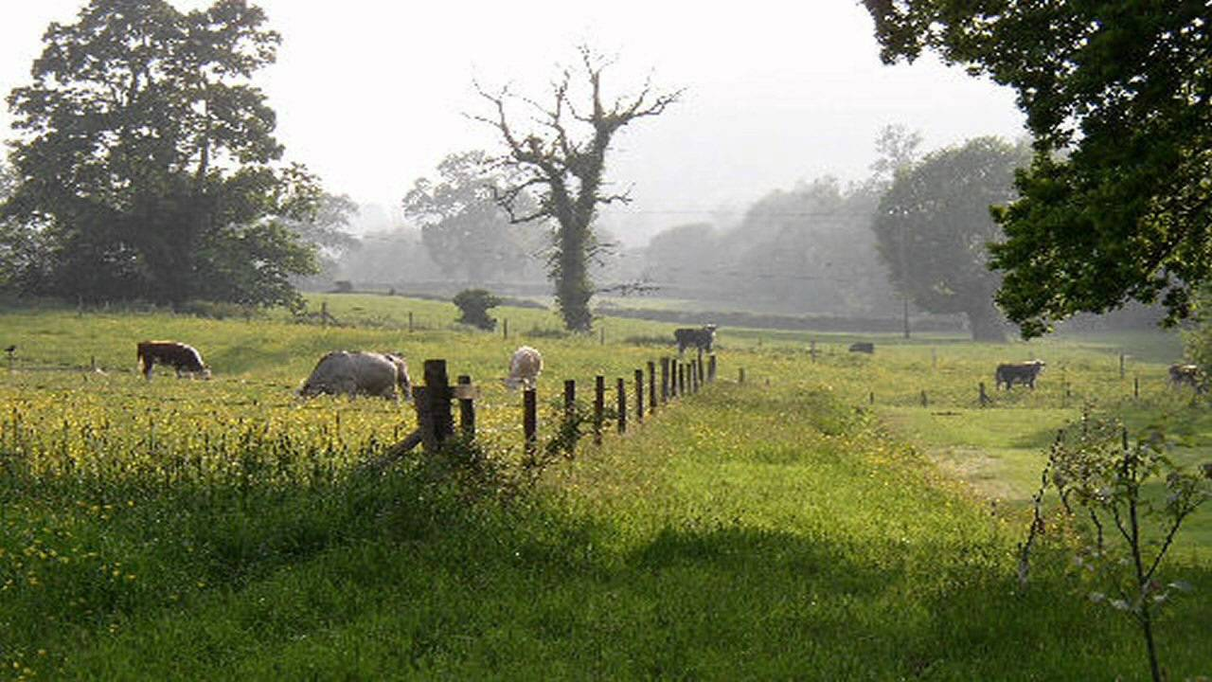
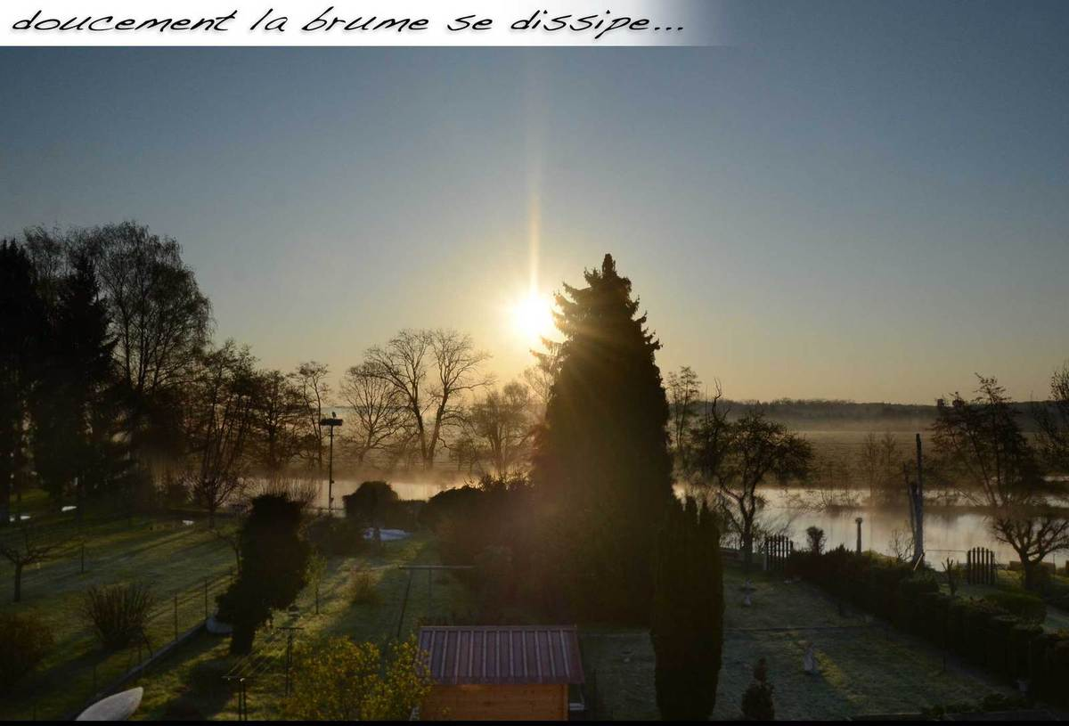
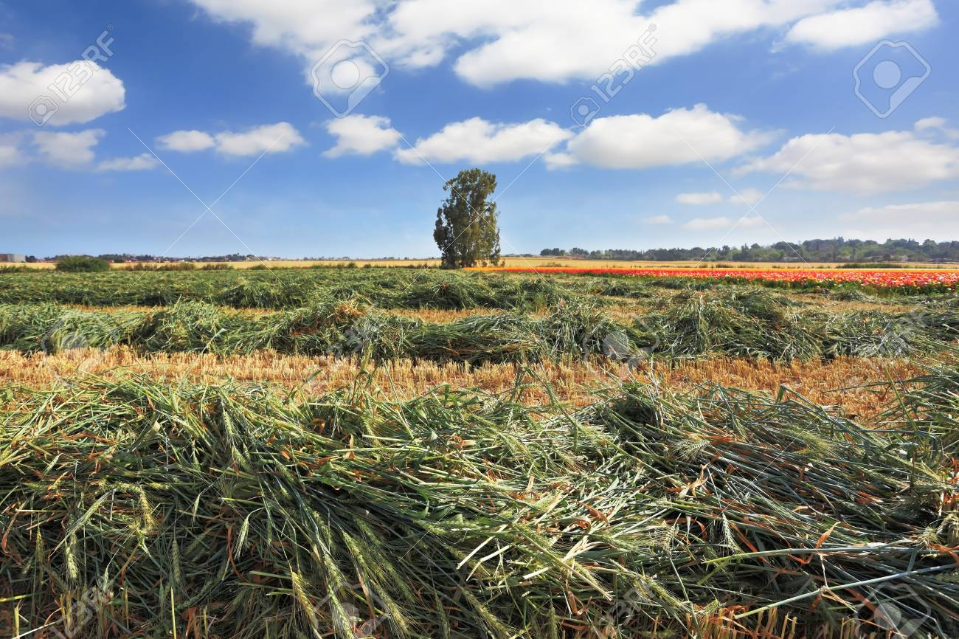
Un autre poème, chère à la fille de Laurie Lee (Lessly Lee)
“April Rise" by Laurie Lee
(read by Tom O'Bedlam)
https://www.youtube.com/watch?v=qQhDuV0kGsA
Un Extrait de …Avril s’élance…
Chaque fois que j’ai vu le grand bonheur dans le ciel…
Je le vois maintenant, en ce début de journée…
Où, d’un vert citron, le matin vaporeux s'égoutte…
Et où la lumière du soleil jette de la poudre sur mes yeux…
Comme un film à bulles, soufflé de bleu, le ciel s'enroule…
Les mauvaises herbes sont pleines de lumière chaude sur chaque racine et tige…
Comme des éclaboussures de savon vert…
Le monde entier transpire avec la perle de l'été dans son bourgeon…

Slide 6
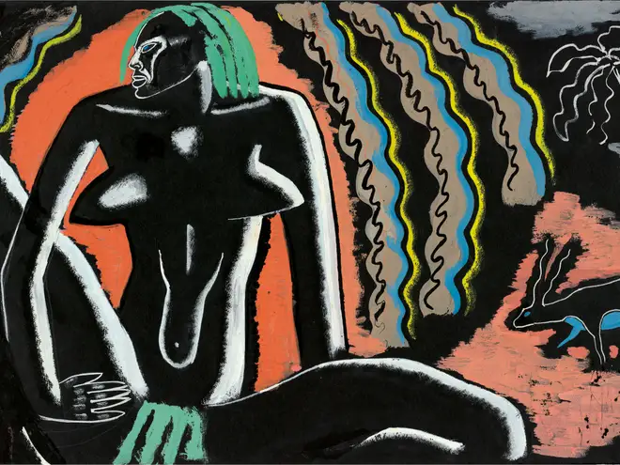
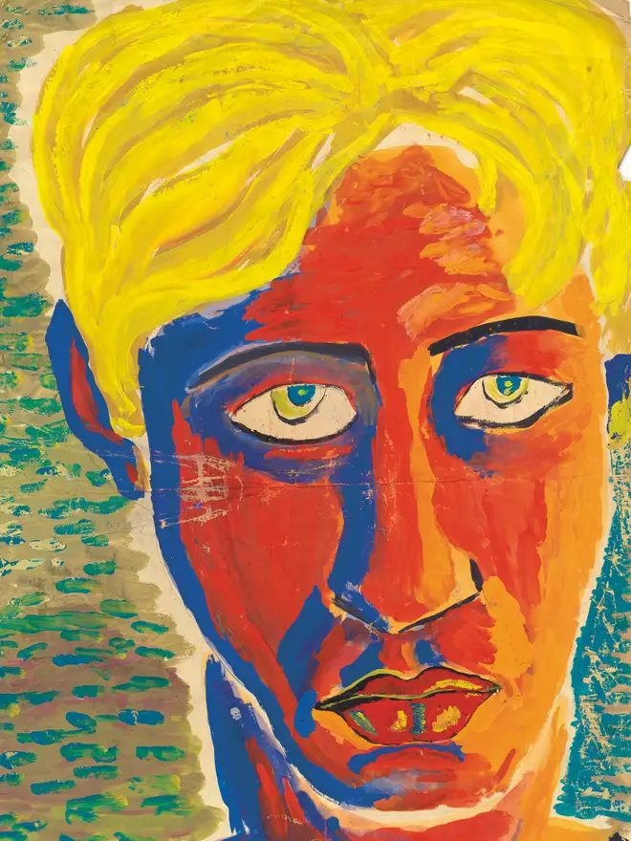
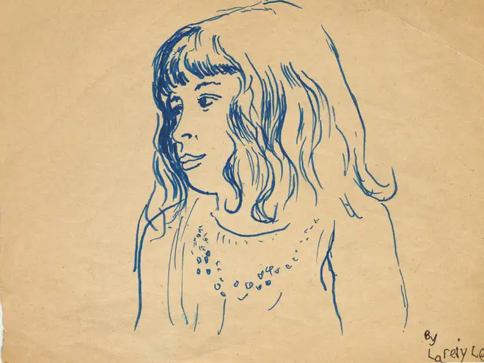
Laurie Lee: Peintre et dessinateur :
Des peintures et dessins inédits de l'auteur …
Woman with jug, 1936-37
Picture: Laurie Lee
Autoportrait où il capture son côté sérieux et sombre…
Quelques dessins exposés, sous l’égide de sa fille Lessy Lee, dans une rétrospective, en 2016, à Londres, et qui montra que Lee était aussi un artiste talentueux …
Sa fille : Lessy

Slide 7
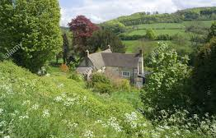
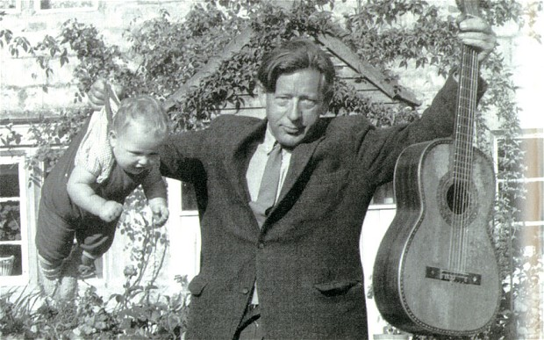
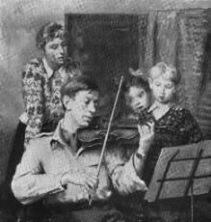
Laurie Lee et la musique
… « J’aimais quand mon père venait me chercher lorsqu’il était dans le jardin de notre maison, (Rose Cottage, à Slad, dans le Gloucestershire) et que ma mère me faisait taire particulièrement quand il était sur le point de jouer de la musique…
…Musicien de talent, presque entièrement autodidacte, il jouait du violon (Mozart ou Beethoven), ou encore de la guitare (de petites pièces espagnoles) »…
(Anecdotes relevées par sa fille Lessy…)

Slide 8
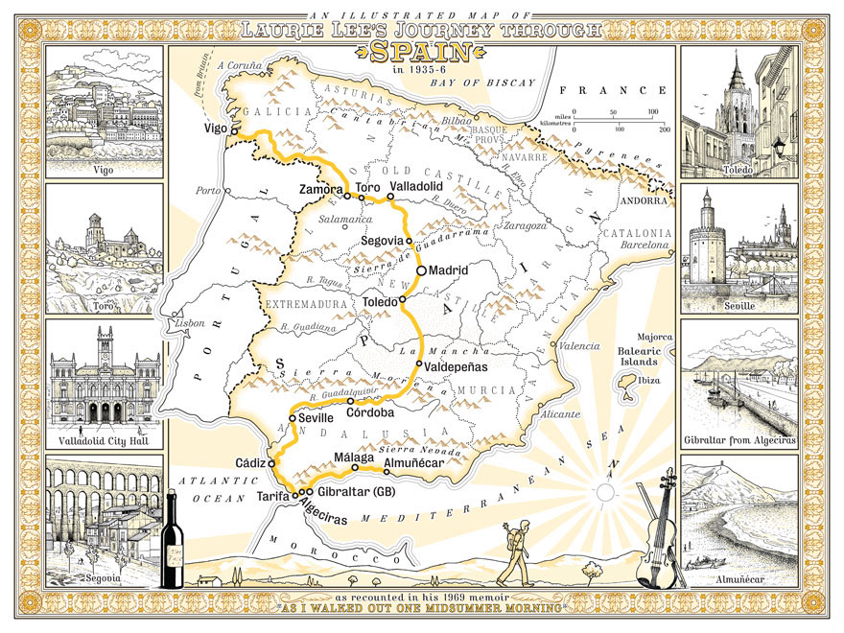
- Son périple à travers
l’Espagne
* depuis Vigo jusque
jusque vers Castillo…
Almunecar (Malaga)

Slide 9
CHRONOLOGIE DU « PERIPLE » de Laurie LEE
Début juin 1935
Lee part de Slad
Il a 19 ans…
Au bout d’une semaine, il arrive à Southhampton
Un mois après, il débarque à Londres
Il y reste un an (1) : en juin 1936, il part pour l’Espagne
Décembre 1936, il décide de faire son « trou » à Castillo
Fin septembre 1936, après 3 mois en Espagne, il arrive à la mer > Cadix (2)
Au bout d’un mois, il chemine vers vers Ségovie
Il débarque à Vigo au début de l’été
Après son séjour à Castillo, il est « rapatrié » par la Royal Navy, fin juillet, et rejoint l’Angleterre en août 37 (3)
En février 1937, ont lieu les élections
Mi-mai 1937, les nouvelles de Madrid se faisaient plus vagues…
Mi-juillet 1937, la guerre commence
(3) Il repartira pour l’Espagne à la fin de l’été, via la France
(1) Il va travailler onze mois sur un chantier
(2) Il a vingt ans bien sonnés

